Slide 1

BÀI 3
PHÁT HUY SỨC MẠNH ĐẠI ĐOÀN KẾT
TOÀN DÂN TỘC, DÂN CHỦ XÃ HỘI CHỦ NGHĨA,
XÂY DỰNG VÀ HOÀN THIỆN NHÀ NƯỚC
PHÁP QUYỀN XÃ HỘI CHỦ NGHĨA
GIẢNG VIÊN: BÙI THANH THẢO
TRUNG TÂM CHÍNH TRỊ THỊ XÃ AN NHƠN

Slide 2



NỘI DUNG
I. PHÁT HUY
SỨC MẠNH
ĐẠI ĐOÀN KẾT
TOÀN DÂN TỘC
II. PHÁT HUY DÂN CHỦ
XÃ HỘI
CHỦ NGHĨA
III. XÂY DỰNG VÀ
HOÀN THIỆN NHÀ NƯỚC PHÁP QUYỀN
XÃ HỘI CHỦ NGHĨA

Slide 3
I. PHÁT HUY SỨC MẠNH ĐẠI ĐOÀN KẾT TOÀN DÂN TỘC
1. Quan điểm của Đảng
về phát huy sức mạnh đại đoàn kết toàn dân tộc
2. Nhiệm vụ, giải pháp phát huy sức mạnh đại đoàn kết toàn dân tộc trong giai đoạn hiện nay

Slide 4
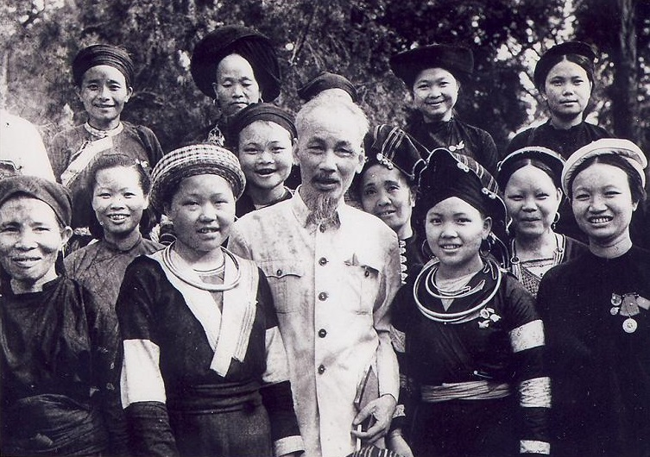
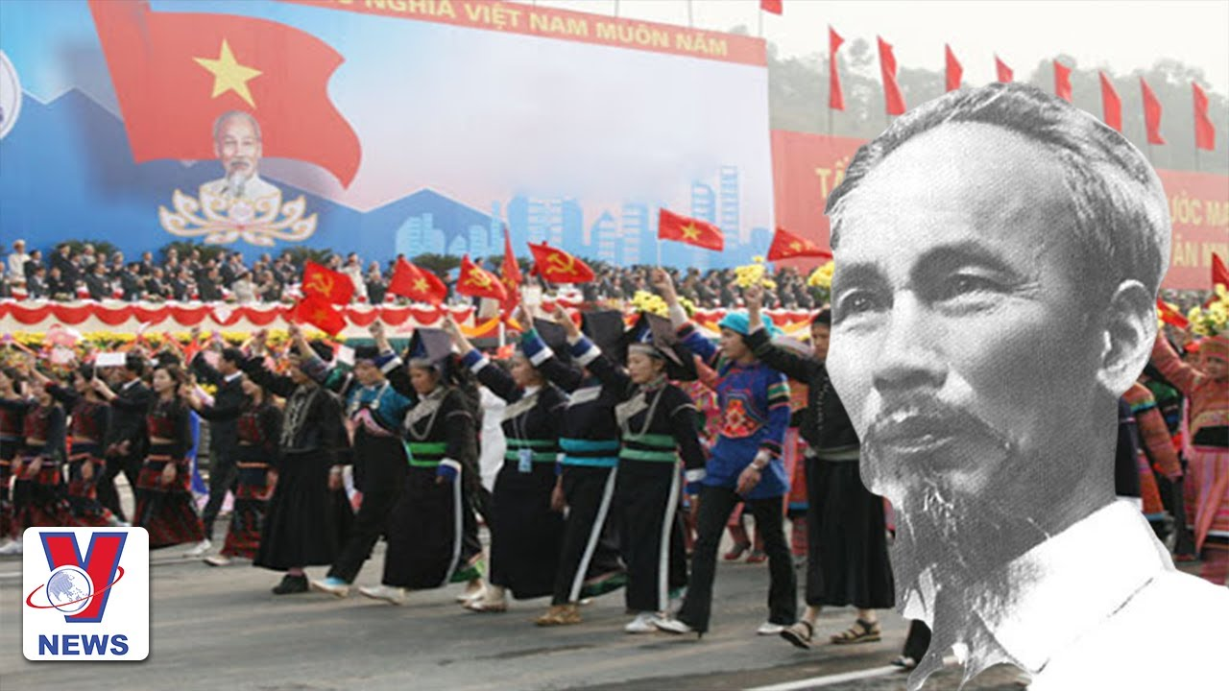




Slide 5
1. Quan điểm của Đảng về phát huy sức mạnh đại đoàn kết toàn dân tộc
Sức mạnh đại đoàn kết toàn dân tộc:
“Sức mạnh của một cộng đồng được tạo nên bởi các thành viên trong cộng đồng đó là sự bảo vệ, giúp đỡ, tương trợ, tôn trọng lẫn nhau, tạo điều kiện cho nhau cùng phát triển; các thành viên trong cộng đồng hy sinh lợi ích riêng vì lợi ích chung, hoặc chấp nhận, tôn trọng lợi ích riêng của các thành viên khác không để ảnh hưởng đến lợi ích chung của cộng đồng”.
Nguồn lực chủ yếu để đấu tranh giành độc lập dân tộc, xây dựng và bảo vệ Tổ quốc

Slide 6

Thể hiện tại các văn kiện Đại hội Đảng
- Đại hội VI
- Đại hội VII
- Đại hội VIII
- Đại hội IX
- Đại hội X
- Đại hội XI
- Đại hội XII

Slide 7
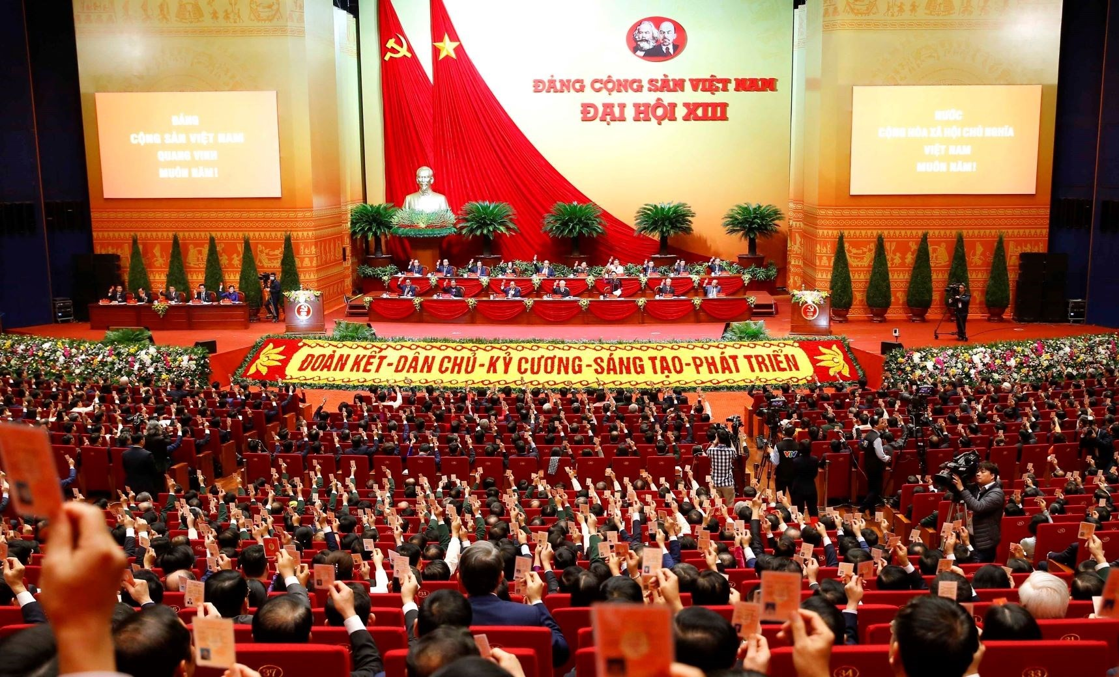
“Khơi dậy khát vọng phát triển đất nước, phát huy ý chí, sức mạnh đại đoàn kết toàn dân tộc kết hợp sức mạnh thời đại”

Slide 8
Nội dung thể hiện
Một là, phát huy sức mạnh đại đoàn kết toàn dân tộc.
Hai là, đại đoàn kết là sự nghiệp của toàn dân tộc, của cả hệ thống chính trị
Ba là, vấn đề đại đoàn kết toàn dân tộc là đáp ứng lợi ích thiết thực của nhân dân và kết hợp hài hoà các lợi ích, thống nhất quyền lợi và nghĩa vụ công dân
Bốn là, thực hiện dân chủ và phát huy chủ nghĩa yêu nước

Slide 9
Nhiệm vụ, giải pháp phát huy sức mạnh đại đoàn kết toàn dân tộc trong giai đoạn hiện nay
1. Phục vụ lợi ích của nhân dân, giải quyết hài hòa các quan hệ lợi ích trong xã hội
2. Quan tâm các vấn đề của giai cấp công nhân
3. Phát huy vai trò chủ thể của nông dân
4. Xây dựng đội ngũ trí thức lớn mạnh, chất lượng cao
5. Phát triển đội ngũ doanh nhân về số lượng lẫn chất lượng

Slide 10
Nhiệm vụ, giải pháp phát huy sức mạnh đại đoàn kết toàn dân tộc trong giai đoạn hiện nay
6. Giáo dục thế hệ trẻ về lý tưởng cách mạng, đạo đức, lối sống văn hóa, lòng yêu nước, ước mơ, khát vọng vươn lên.
7. Nâng cao chất lượng nguồn nhân lực nữ; bảo vệ phụ nữ, trẻ em; bình đẳng giới
8. Phát huy bản chất, truyền thống Bộ đội Cụ Hồ và Công an nhân dân Việt Nam cách mạng trong lực lượng cựu chiến binh, công an hưu trí
9. Phát huy trí tuệ, kinh nghiệm sống, lao động, học tập của người cao tuổi

Slide 11
Nhiệm vụ, giải pháp phát huy sức mạnh đại đoàn kết toàn dân tộc trong giai đoạn hiện nay
10. Bảo đảm các dân tộc bình đẳng, đoàn kết, tôn trọng, giúp nhau cùng phát triển.
11. Vận động, đoàn kết, tập hợp các tổ chức tôn giáo, chức sắc, tín đồ sống “tốt đời đẹp đạo”.
12. Hỗ trợ tốt điều kiện để bảo đảm điều kiện sống của người Việt Nam ở nước ngoài.
13. Tăng cường vai trò nòng cốt chính trị, trách nhiệm của Mặt trận Tổ quốc, các tổ chức chính trị - xã hội trong xây dựng khối đại đoàn kết toàn dân tộc

Slide 12
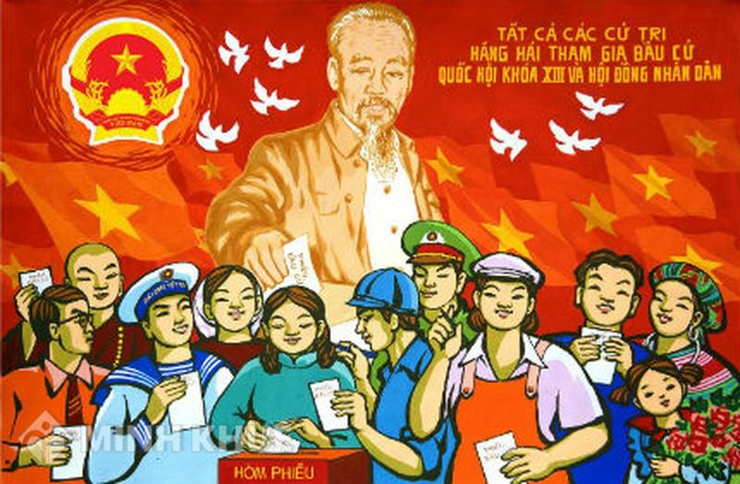
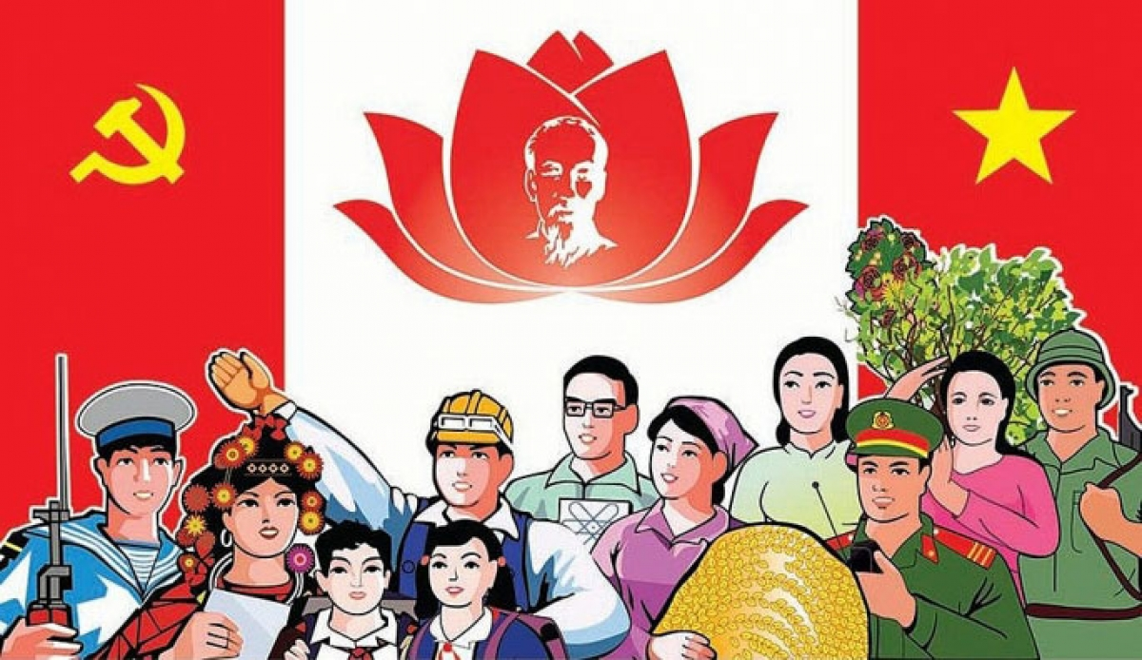
II. PHÁT HUY DÂN CHỦ XÃ HỘI CHỦ NGHĨA
1. Dân chủ là bản chất của chủ nghĩa xã hội

Slide 13
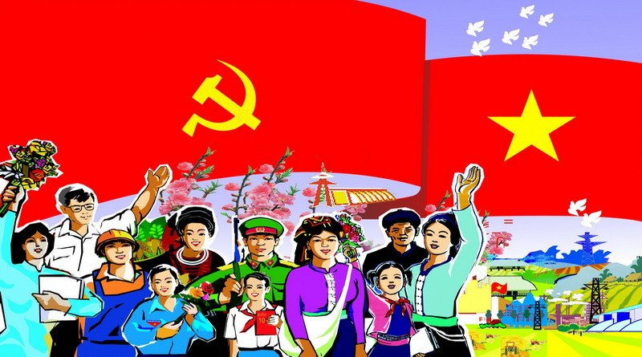
2. Phát huy dân chủ xã hội chủ nghĩa là
nguồn động lực chủ yếu của công cuộc đổi mới

Slide 14
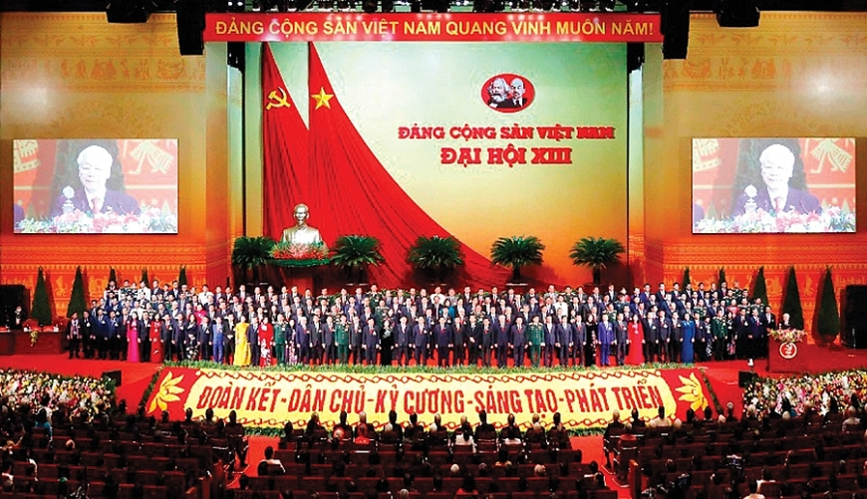
3. Nhiệm vụ giải pháp phát huy dân chủ
xã hội chủ nghĩa trong giai đoạn hiện nay

Slide 15
1. Dân chủ là bản chất của chủ nghĩa xã hội
Dân chủ:
Theo Từ điển Tiếng Việt định nghĩa: Dân chủ là người dân có quyền tham gia, bàn bạc vào công việc chung, được tôn trọng, được hưởng các quyền lợi như các thành viên khác trong xã hội.
Là chế độ chính trị mà trong đó quyền làm chủ thuộc về nhân dân. Chính quyền Nhà nước thừa nhận, bảo bệ, tôn trọng và hoạt động hướng về dân, thừa nhận quyền tự do và bình đẳng của nhân dân.
Theo Chủ tịch Hồ Chí Minh: Dân chủ là: Dân là chủ. Dân làm chủ. Toàn bộ quyền lực thuộc về dân.

Slide 16
1. Dân chủ là bản chất của chủ nghĩa xã hội
Dân chủ là mục tiêu của chủ nghĩa xã hội: giải phóng dân tộc, giải phóng giai cấp, giải phóng con người, bảo đảm để con người thực sự làm chủ xã hội
Dân chủ là động lực của sự phát triển xã hội: dân chủ hóa đời sống xã hội sẽ phát huy tính tích cực, chủ động tự giác, giúp tiềm năng sáng tạo tự do phát triển….

Slide 17


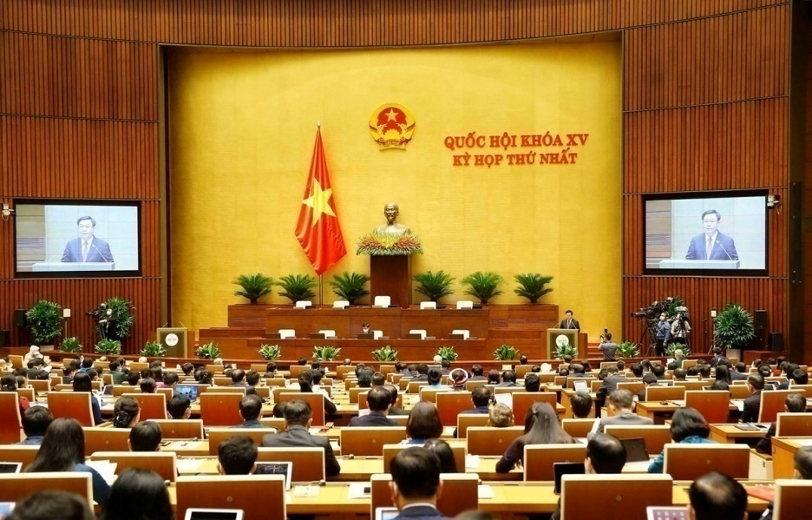
Hình thức thực hiện quyền làm chủ của nhân dân
Dân chủ trực tiếp
Dân chủ gián tiếp (dân chủ đại diện)
Người đại diện lớn nhất cho quyền làm chủ của Nhân dân
chính là Nhà nước

Slide 18
2. Phát huy dân chủ xã hội chủ nghĩa là nguồn động lực chủ yếu của công cuộc đổi mới
Tôn trọng, bảo đảm quyền con người, quyền công dân, quyền làm chủ của nhân dân, gắn với trách nhiệm và nghĩa vụ công dân
Tạo môi trường và điều kiện để nhân dân tham gia đóng góp ngay trong quá trình hình thành những quyết định liên quan đến lợi ích, cuộc sống của nhân dân
Có cơ chế để nhân dân tham gia xây dựng Đảng, chính quyền
Quan hệ chặt chẽ với phát huy sức mạnh đại đoàn kết toàn dân tộc
Phát triển hài hòa các hình thức và phương thức thực hiện dân chủ

Slide 19
3. Nhiệm vụ giải pháp phát huy dân chủ xã hội chủ nghĩa trong giai đoạn hiện nay
Tiếp tục cụ thể hóa, hoàn thiện thể chế thực hành dân chủ theo tinh thần Cương lĩnh (bổ sung, phát triển năm 2011) và Hiến pháp năm 2013, bảo đảm tất cả quyền lực nhà nước thuộc về nhân dân.
Thực hiện đúng đắn, hiệu quả dân chủ trực tiếp, dân chủ đại diện, đặc biệt là dân chủ ở cơ sở. Làm tốt, có hiệu quả phương châm “dân biết, dân bàn, dân làm, dân kiểm tra, dân giám sát, dân thụ hưởng”.
“Đảng lãnh đạo, Nhà nước quản lý, Mặt trận Tổ quốc và các tổ chức chính trị - xã hội làm nòng cốt” để nhân dân làm chủ.

Slide 20
3. Nhiệm vụ giải pháp phát huy dân chủ xã hội chủ nghĩa trong giai đoạn hiện nay
Cấp ủy, tổ chức đảng, các tổ chức trong hệ thống chính trị, đội ngũ đảng viên, cán bộ, công chức, viên chức nêu gương thực hành dân chủ, tuân thủ pháp luật, đề cao đạo đức xã hội.
Đề cao vai trò chủ thể, vị trí trung tâm của nhân dân trong chiến lược phát triển đất nước, trong toàn bộ quá trình xây dựng và bảo vệ Tổ quốc.
Xử lý kịp thời, nghiêm minh những tổ chức, cá nhân lợi dụng dân chủ, gây rối nội bộ, làm mất ổn định chính trị - xã hội hoặc vi phạm dân chủ, làm phương hại đến quyền làm chủ của nhân dân.

Slide 21
III. XÂY DỰNG VÀ HOÀN THIỆN
NHÀ NƯỚC PHÁP QUYỀN XÃ HỘI CHỦ NGHĨA
1. Quan điểm của Đảng ta về xây dựng Nhà nước pháp quyền xã hội chủ nghĩa
2. Bản chất của Nhà nước pháp quyền xã hội chủ nghĩa Việt Nam
3. Xây dựng và hoàn thiện Nhà nước pháp quyền xã hội chủ nghĩa của nhân dân, do nhân dân và vì nhân dân trong giai đoạn hiện nay

Slide 22
1. Quan điểm của Đảng ta về xây dựng
Nhà nước pháp quyền xã hội chủ nghĩa
Một là, đó là Nhà nước của nhân dân, do nhân dân và vì nhân dân; tất cả quyền lực nhà nước thuộc về nhân dân.
Hai là, quyền lực nhà nước là thống nhất, có sự phân công, phối hợp, kiểm soát giữa các cơ quan nhà nước trong việc thực hiện các quyền lập pháp, hành pháp và tư pháp.
Ba là, Nhà nước được tổ chức và hoạt động trên cơ sở Hiến pháp, pháp luật và bảo đảm cho Hiến pháp và các đạo luật giữ vị trí tối thượng trong điều chỉnh các quan hệ thuộc tất cả các lĩnh vực của đời sống xã hội.
Bốn là, Nhà nước tôn trọng và bảo đảm quyền con người, quyền công dân; nâng cao trách nhiệm pháp lý giữa Nhà nước và công dân; thực hành dân chủ, đồng thời tăng cường kỷ cương, kỷ luật.
Năm là, Nhà nước pháp quyền xã hội chủ nghĩa Việt Nam do Đảng Cộng sản Việt Nam lãnh đạo, đồng thời bảo đảm sự giám sát của nhân dân, sự phản biện xã hội của Mặt trận Tổ quốc Việt Nam và các tổ chức thành viên của Mặt trận.

Slide 23
2. Bản chất của Nhà nước pháp quyền xã hội chủ nghĩa Việt Nam
Một là, nhân dân là chủ thể tối cao của quyền lực nhà nước.
Hai là, Nhà nước Cộng hoà xã hội chủ nghĩa Việt Nam là Nhà nước của tất cả các dân tộc trên lãnh thổ Việt Nam, biểu hiện tập trung của khối đại đoàn kết toàn dân tộc.
Ba là, Nhà nước Cộng hoà xã hội chủ nghĩa Việt Nam được tổ chức và hoạt động trên cơ sở nguyên tắc bình đẳng trong mối quan hệ giữa Nhà nước và công dân.
Bốn là, tính chất dân chủ rộng rãi của Nhà nước Cộng hoà xã hội chủ nghĩa Việt Nam.

Slide 24
3. Xây dựng và hoàn thiện
Nhà nước pháp quyền xã hội chủ nghĩa của nhân dân, do nhân dân và vì nhân dân trong giai đoạn hiện nay
Tiếp tục xây dựng và hoàn thiện Nhà nước pháp quyền xã hội chủ nghĩa Việt Nam của nhân dân, do nhân dân, vì nhân dân do Đảng lãnh đạo là nhiệm vụ trọng tâm của đổi mới hệ thống chính trị.
Đổi mới tổ chức và hoạt động của Quốc hội, tăng tính chuyên nghiệp, nâng cao chất lượng và hiệu quả hoạt động.
Xây dựng nền hành chính nhà nước phục vụ nhân dân, dân chủ, pháp quyền, chuyên nghiệp.

Slide 25
3. Xây dựng và hoàn thiện
Nhà nước pháp quyền xã hội chủ nghĩa của nhân dân, do nhân dân và vì nhân dân trong giai đoạn hiện nay
Xây dựng nền tư pháp Việt Nam chuyên nghiệp, hiện đại, công bằng, nghiêm minh, liêm chính, phụng sự Tổ quốc, phục vụ nhân dân.
Tiếp tục hoàn thiện tổ chức chính quyền địa phương phù hợp với địa bàn nông thôn, đô thị, hải đảo, đơn vị hành chính, kinh tế đặc biệt theo luật định.
Tập trung xây dựng đội ngũ cán bộ, công chức.
Gắn kết chặt chẽ giữa xây dựng pháp luật với tổ chức thi hành pháp luật.

Slide 26


